Slide 1




멋쟁이 사자처럼 JAVA 백엔드 15기
유료 구독 SNS 솔루션 프로젝트
천지창조
CREATION STACK
창작자 콘텐츠 유료 구독 플랫폼

Slide 2

목차
01
개요
02
기술 스택
└ 프로젝트 제작 배경
└ 팀원별 역할 분담
└ Backend
└ Frontend
└ Database
└ 개발 툴
03
기능 시연
04
회고
└ 로그인
└ 회원가입
└ 메인페이지
└ 콘텐츠 작성
└ 콘텐츠 상세 보기
└ 댓글 / 좋아요
└ 크리에이터 페이지
└ 사용자 페이지
└ 구독
└ 결제
└ 공지방
└ 마이페이지
└ 프로젝트 소감
└ Q&A

Slide 3

프로젝트
제작 배경
아이디어 착안
기존 영상 중심의 온라인 교육 플랫폼과 달리,
현업 실무자들이 만든 다양한 정적 콘텐츠를 중심으로 한
구독형 플랫폼의 필요성을 인식하여 착안함
제작 목표
실무자들이 자신의 경험과 지식을 담은 콘텐츠를 업로드하고,
취업준비생과 같은 사용자들이 이를 구독하여
실질적인 도움을 받을 수 있는 플랫폼을 만드는 것을 목표로 함

Slide 4

역할 분담
오세민
김희연
검색 서비스 담당
팀장
전체 총괄
결제 서비스 담당
윤혜진
인증, 인가 서비스 담당
김진아
컨텐츠 서비스 담당
이예은
구독 서비스 담당
김채연
SNS 서비스 담당
전효진
컨텐츠 열람 서비스 담당

Slide 5















기술 스택
백엔드
Java21
Spring Boot
Spring Data JPA
Spring Security
JWT
프론트엔드
데이터베이스
React(Vite)
JavaScript
CSS Module
MySQL
개발 툴 및 협업
스토리지
VSCode
IntelliJ
Figma
Git / GitHub
Notion
Amazon S3

Slide 6
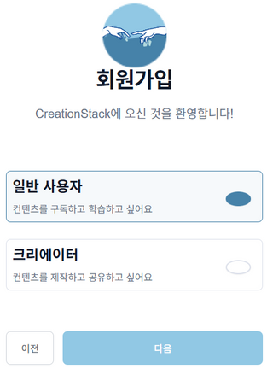
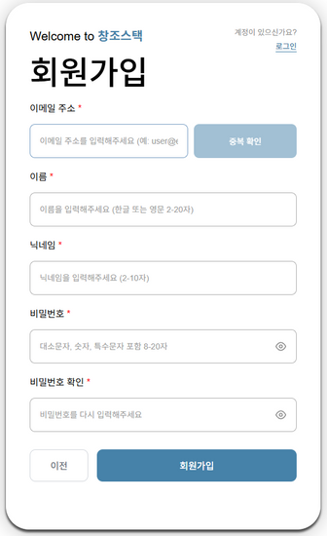
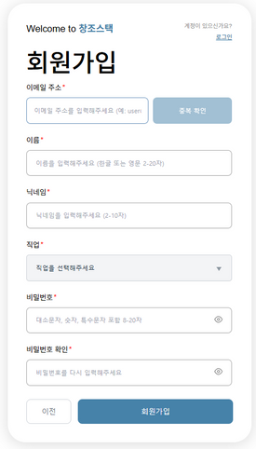
로컬 회원가입
일반 사용자 / 크리에이터 중 어떤 타입으로 가입할 지 선택 후,
필수 정보를 입력해 회원 가입합니다.
크리에이터 사용자는 반드시 직업을 선택해야합니다.

Slide 7
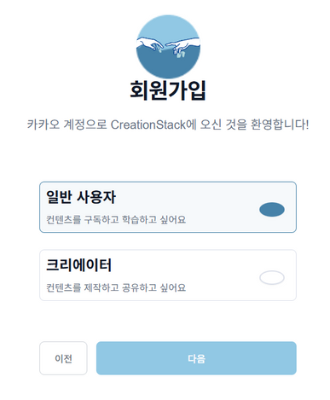
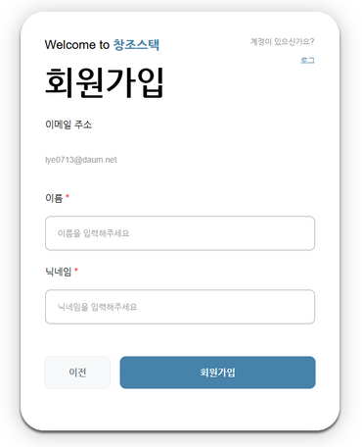
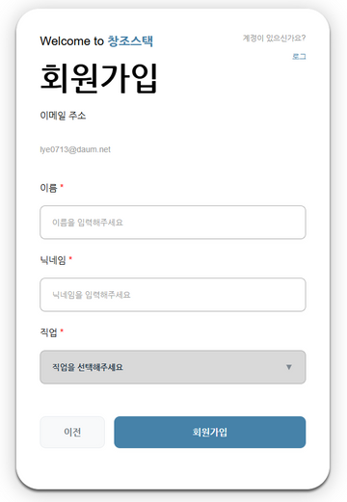
카카오 회원가입
카카오 계정으로 로그인 한 후,
일반 사용자 / 크리에이터 중 어떤 타입으로 가입할 지 선택합니다.
이름, 닉네임을 입력해 회원 가입합니다.
크리에이터 사용자는 반드시 직업을 선택해야합니다.

Slide 8
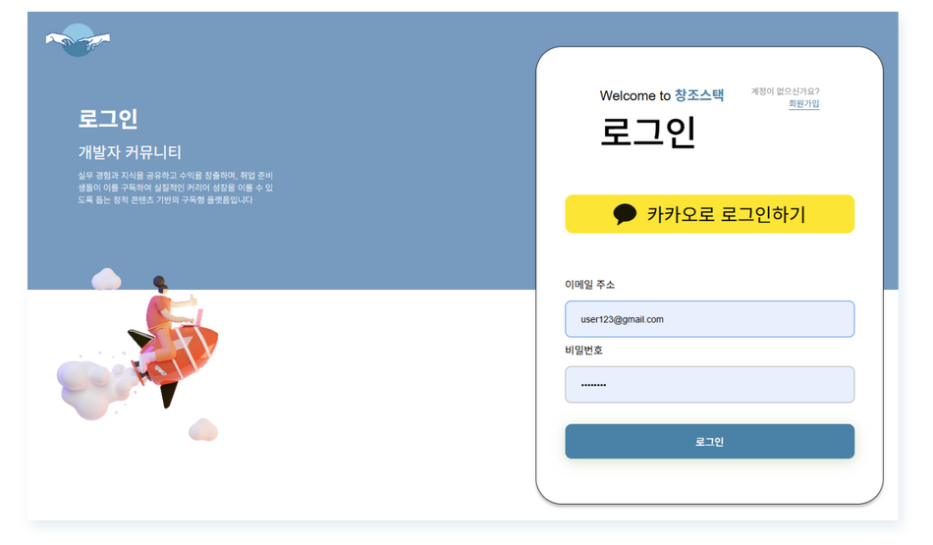
로그인
이메일 + 비밀번호로 로그인하거나
카카오 계정으로 로그인 할 수 있습니다.

Slide 9
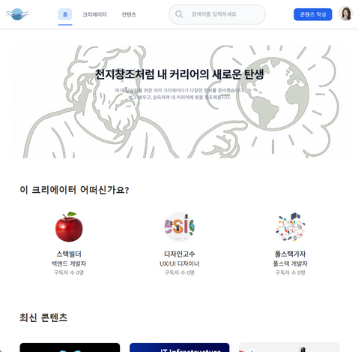
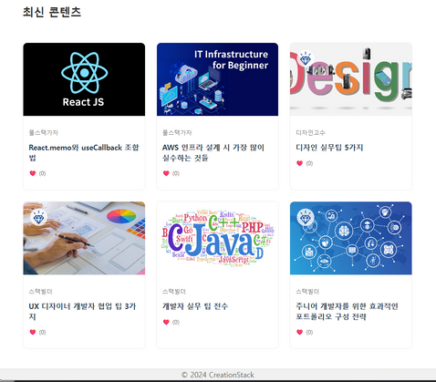
메인페이지
로그인, 회원가입, 검색 등을 할 수 있으며
크리에이터의 경우 콘텐츠 작성을 할 수 있습니다.

Slide 10
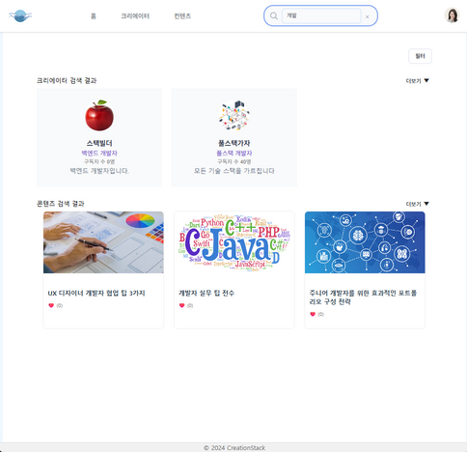
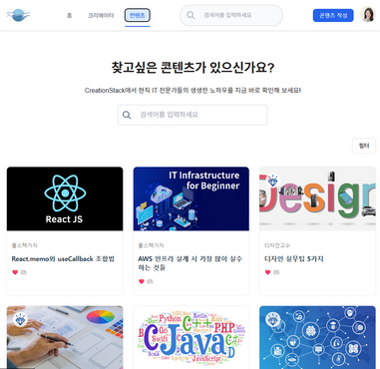
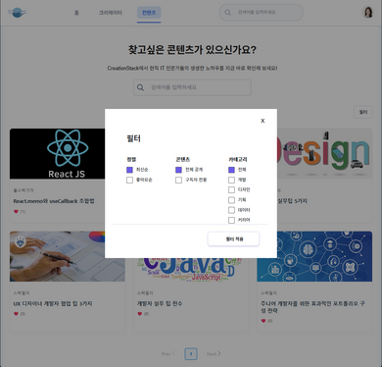
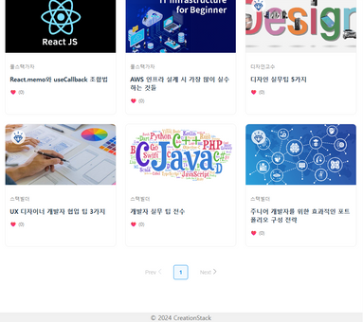
검색 및 필터링
통합검색, 컨텐츠 검색, 크리에이터 검색을 할 수 있으며
검색 결과에 대해 필터링할 수 있습니다.

Slide 11
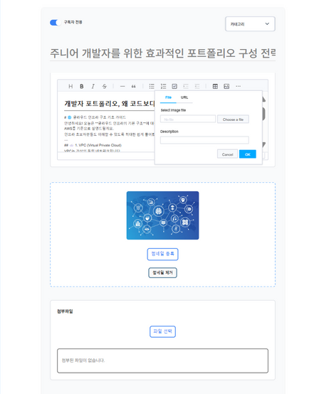
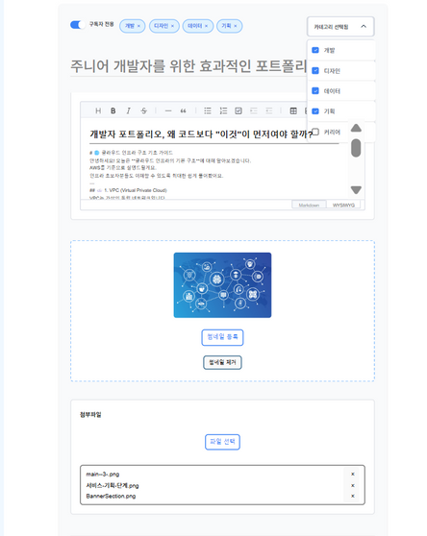
콘텐츠 작성
크리에이터가 콘텐츠를 작성합니다.
카테고리를 반드시 하나 이상 선택해야하고,
썸네일도 반드시 등록해야 합니다.
첨부파일을 여러 개 등록할 수 있습니다.

Slide 12
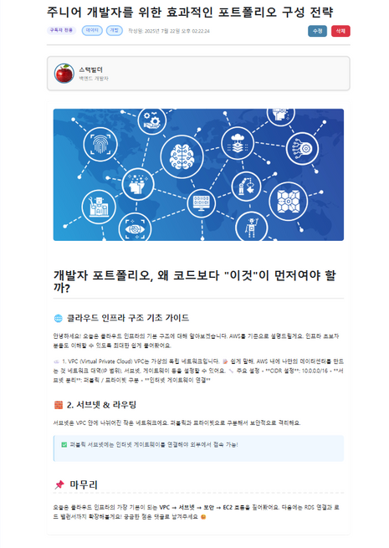
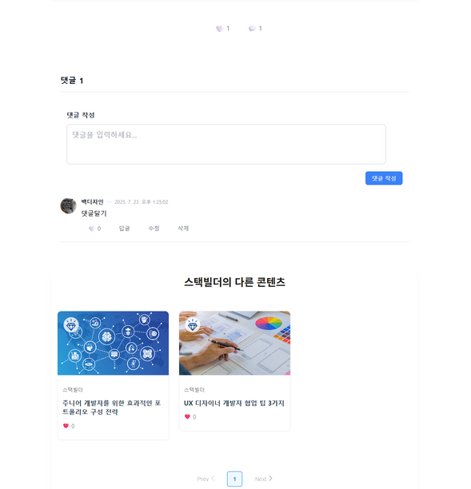
컨텐츠 상세보기
특정 컨텐츠에 대해 상세보기를 할 수 있습니다.
댓글과 대댓글을 남길 수 있습니다.
콘텐츠와 댓글에 좋아요를 남길 수 있습니다.

Slide 13
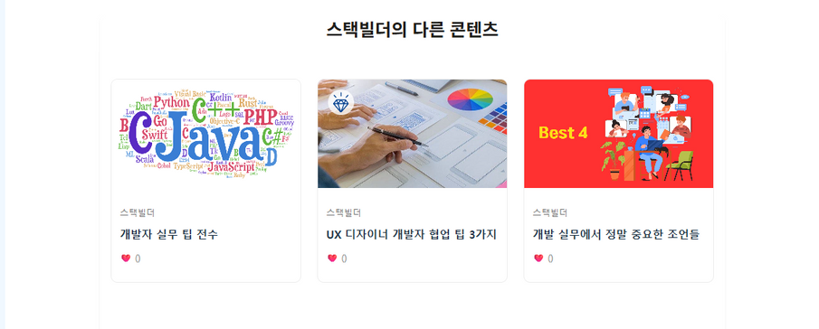
컨텐츠 상세보기
크리에이터가 작성한 다른 컨텐츠를 볼 수 있습니다.

Slide 14
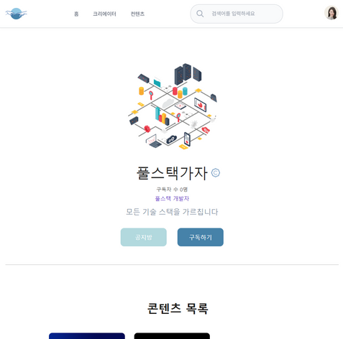
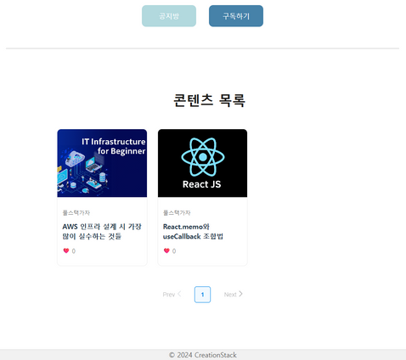
크리에이터 메인 페이지
크리에이터의 콘텐츠 목록을 조회할 수 있습니다.
구독하지 않은 크리에이터는
구독하기 버튼을 클릭하여 구독할 수 있으며,
구독 중인 크리에이터는
구독 중 버튼을 클릭하여 구독을 해지할 수 있습니다.
구독자는 공지방에서
크리에이터의 공지를 확인할 수 있습니다.

Slide 15
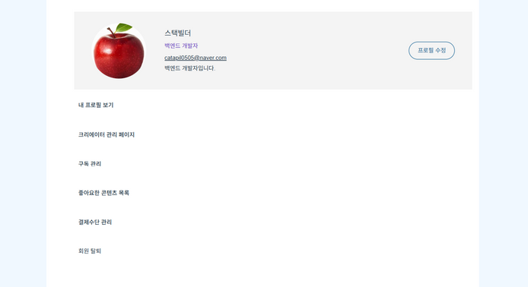
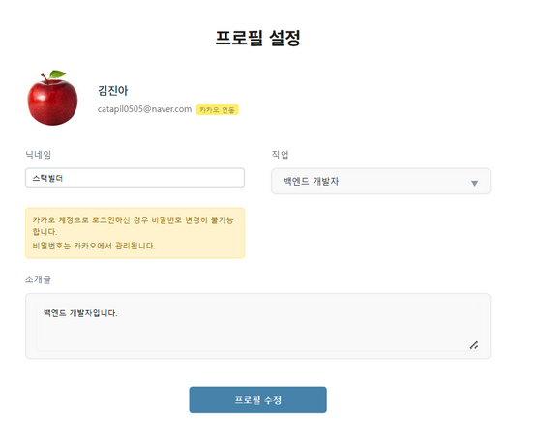
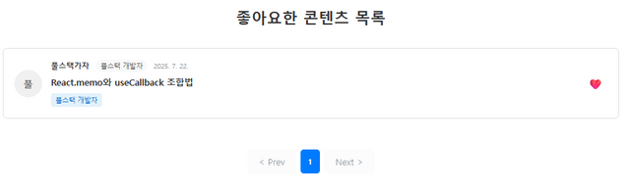
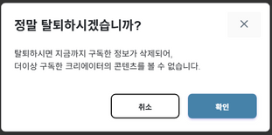
마이페이지
마이페이지에서 사용자의 프로필을 수정하고,
구독 관리, 결제 수단 관리를 하고
좋아요한 콘텐츠 목록을 조회할 수 있습니다.
크리에이터 사용자의 경우 크리에이터 관리페이지를 통해 대시보드를 확인할 수 있습니다.

Slide 16
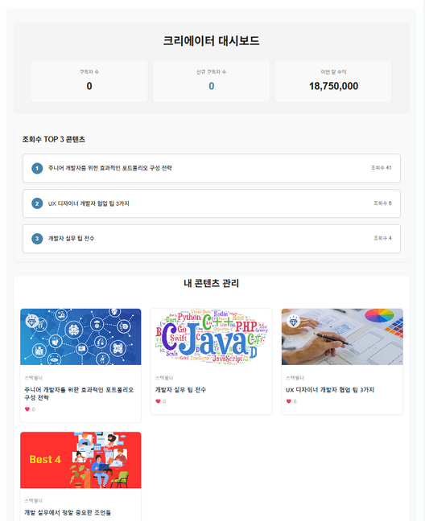
크리에이터 대시보드
크리에이터는 마이페이지의
크리에이터 관리 페이지를 클릭하여
대시보드를 확인할 수 있습니다.
총 구독자 수와, 당월 신규 구독자 수, 당월 수익,
조회수 TOP3 콘텐츠 목록을 확인하고
자신의 콘텐츠를 관리할 수 있습니다.

Slide 17
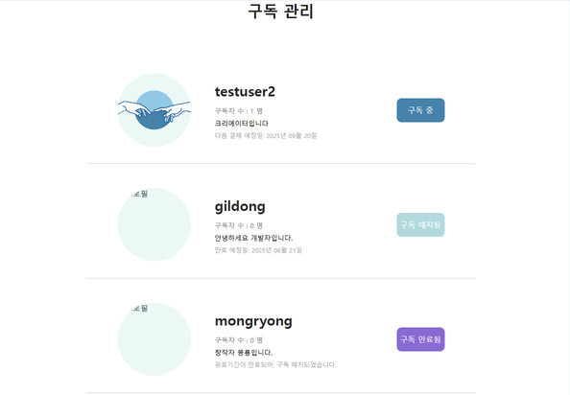
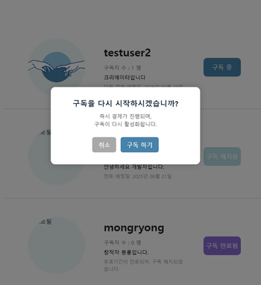
구독
특정 크리에이터에 대해 유료구독을 할 수 있습니다.
구독 중 구독을 해지할 수 있습니다.
구독 중 만료시 재구독을 할 수 있으며 정기구독을 신청하여 자동으로 갱신시킬 수 있습니다.
마이페이지 > 구독관리에서 본인의 구독을 관리할 수 있습니다.

Slide 18
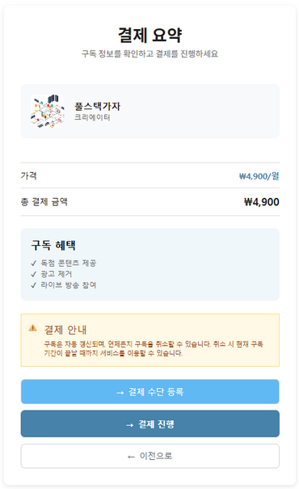
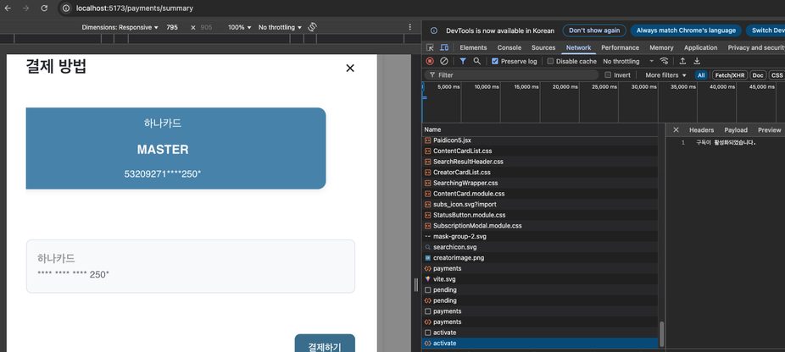
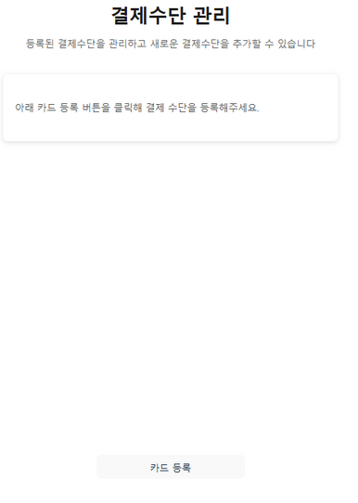
결제
크리에이터 구독 시 결제를 진행합니다.
마이페이지 > 결제 수단 관리에서 결제 수단을 관리할 수 있습니다.

Slide 19
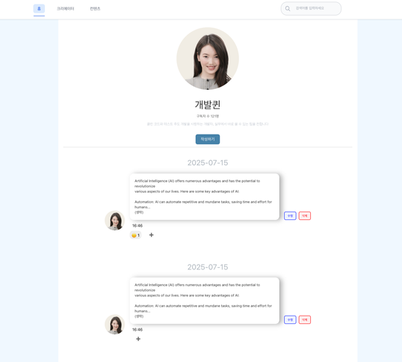
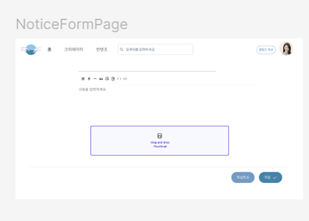
공지방
크리에이터는 공지방에서 공지를 작성, 수정, 삭제할 수 있습니다.
구독자는 공지를 확인하고 이모티콘을 남길 수 있습니다.

Slide 20

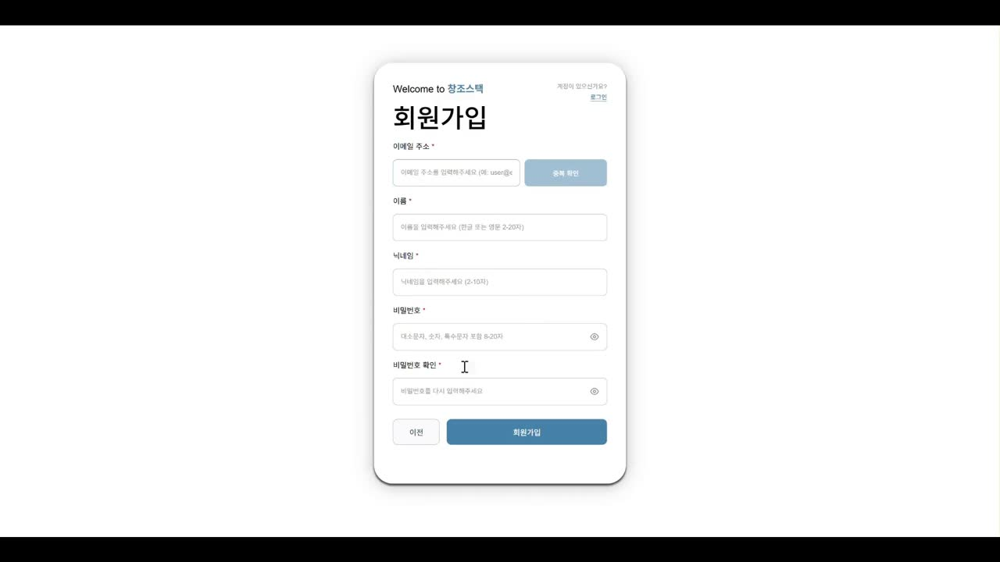
기능 시연

Slide 21
프로젝트 소감
이번 프로젝트를 진행하면서 많은 기능을 구현하고자 하다 보니, 자연스럽게 프로젝트의 볼륨이 커지게 되었습니다. 다양한 기능을 동시에 구현하려다 보니 예상보다 시간이 촉박해지는 상황이 발생했으며, 결국 일정 관리와 우선순위 조정의 중요성을 뼈저리게 느꼈습니다.
또한 협업의 중요성을 실감할 수 있었습니다. 팀원들과의 원활한 소통과 역할 분담이 프로젝트 성공의 열쇠라는 것을 다시 한 번 깨달았습니다. 특히, 기능을 하나씩 구현해 나가는 과정에서 서로의 의견을 반영하고 피드백을 주고받는 것이 얼마나 중요한지 알게 되었습니다.
가장 중요한 점은 설계의 중요성입니다. 프로젝트의 초기 설계가 미흡하면 중간에 방향을 수정해야 할 일이 많고, 그로 인해 시간과 자원이 낭비될 수 있습니다. 설계 단계에서 충분한 논의와 계획을 세우는 것이 전체 프로젝트 진행에 큰 영향을 미친다는 것을 이번 프로젝트를 통해 확실히 체감할 수 있었습니다.
결국, 각 단계마다 세밀한 계획과 협업, 그리고 명확한 목표 설정이 이루어졌을 때 프로젝트가 원활히 진행된다는 점을 배우게 되었습니다.

Slide 22
천지창조
CREATION STACK
김희연
김진아
김채연
오세민
윤혜진
이예은
전효진

Slide 23
THANK YOU

